Slide 1
MÉMÉTIQUE
Folco bertini baldassini, AXEL DUCHAUD et BILEL MAJDOUB

Slide 2
Un mème est un élément culturel reconnaissable, répliqué et transmis par l'imitation du comportement d'un individu par d'autres individus.
Il est définit comme « un élément d'une culture (prise ici au sens de civilisation) pouvant être considéré comme transmis par des moyens non génétiques, en particulier par l'imitation »
Définition

Slide 3

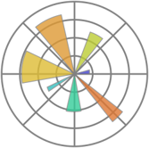



Environnement

Slide 4
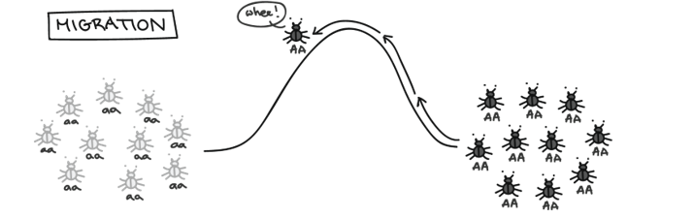
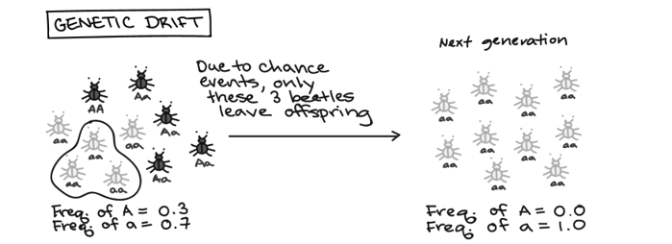
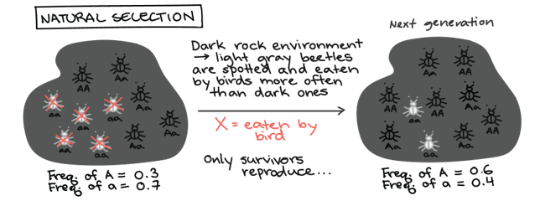
Il y a des mèmes qui ont plus de facilité à survivre et à se diffuser.
différents réseaux ont des vitesses de diffusion différentes
un mème réussit est forcement diffuse par la diffusion d’un compte important
un mème contenant une choix A ou B a plus tendance à être diffusé
en fonction du pays un reseaux est plus visible que les autres

Slide 5
Contraintes
Groupe réduit entre 50 et 400 individus
Liaison 'Amitié' et pas des 'Follows'
Fréquence des échanges marquée avec une probabilité entre 0 et 1
Loi de retour et variable 'degout'

Slide 6
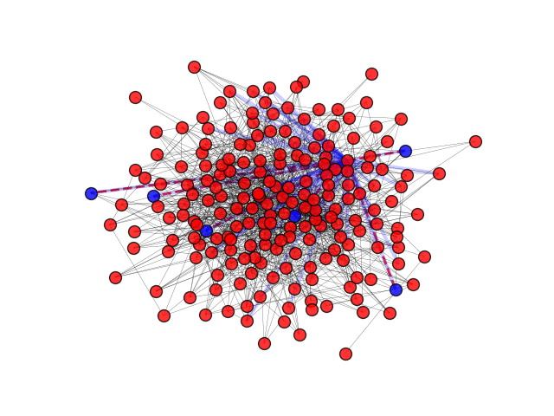
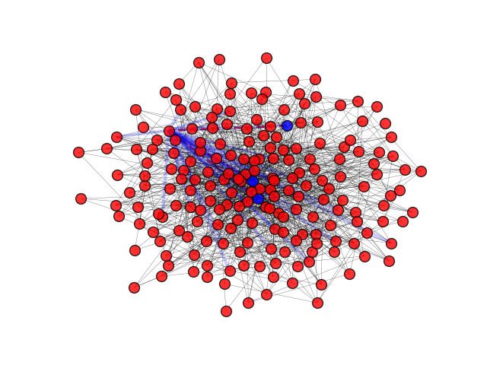
Réactions différentes aux mèmes

Slide 7
Survivance | 50 | 100 | 200 | 400
0.2 | 10% | 20% | 50% | 65%
0.3 | 5% | 10% | 30% | 45%
0.5 | 0% | 5% | 15% | 30%
Diffusion | 50 | 100 | 200 | 400
0.2 | 15% | 25% | 40% | 55%
0.3 | 5% | 15% | 35% | 45%
0.5 | 0% | 5% | 15% | 25%
Retour | 50 | 100 | 200 | 400
0.2 | 25% | 65% | 90% | 98%
0.3 | 15% | 45% | 75% | 95%
0.5 | 5% | 35% | 65% | 80%
Rapidité | 50 | 100 | 200 | 400
0.2 | 7.23 | 9.12 | 9.45 | 8.36
0.3 | 8.76 | 11.3 | 12.4 | 11.8
0.5 | N/A | 11.89 | 14.39 | 13.4

Slide 8




Conclusion
Différents types de liaison facilitént différrament la propagation des mèmes
Un compte avec beaucoup de liaison est un facteur primaire dans la diffusion
Un mème avec une choix A – B se diffuse majoiraterement mais ennuie statistiquement plus rapidement
Un groupe d'individus (ex : pays) affronte des difficoltés à recevoir un mème qui navigue hors du groupe

